Slide 1
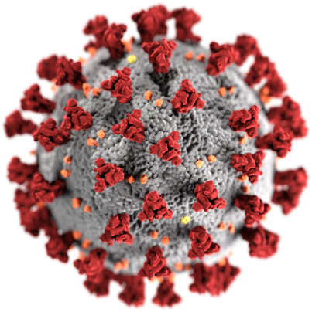
DEZENFEKSİYON

Slide 2
Bir obje veya materyal üzerinde bulunan canlı mikroorganizmaların (Virüsler ve alt grupları hariç) vejetatif formlarının öldürülmesi; (generatif yapıları (endosporlar) üzerine etkili değil) ve mikroorganizmaların üremelerinin baskılanması işlemine denir.

Slide 3
Dezenfektan ve antiseptikler, standart hijyen koşullarının sürdürülmesinde ve enfeksiyon riski oluşturabilecek patojen mikroorganizmaların ortadan kaldırılmasında kullanılan antimikrobiyal ajanlardır.
Dezenfektanlar;
mikroorganizmaları etkileme derecelerine,
etki mekanizmalarına,
kimyasal yapılarına ve
kullanım alanlarına göre değişik şekillerde sınıflandırılır.

Slide 4
ETKİ MEKANİZMALARINA GÖRE DEZENFEKTANLAR
Hücre Zarını Etkileyenler
Yüzey Aktif Dezenfektanlar
Deterjanlar (Biyosürfektanlar): Sulu çözeltilerinde iyonlaşıp iyonlaşmamalarına göre iyonik ve non-iyonik olmak üzere iki sınıfta değerlendirilir
İyonik Yüzey Aktif Maddeler: Anyonik, katyonik, amfoterik yüzey aktif maddelerdir. Suda iyonlaştıklarında hidrofilik veya hidrofobik gruplardan hangisi yüzey aktif özellik gösteriyorsa o grubun ismi ile anılır. Örn. sabun, sodyum dodesil benzen sulfonat.
Non-iyonik Yüzey Aktif Maddeler: Dezenfektan değil mekanik temizleyicilerdir. Yüzey aktif madde kirleri yener ve birleşmelerine mani olup dokudan ayırır

Slide 5
ETKİ MEKANİZMALARINA GÖRE DEZENFEKTANLAR
Hücre Zarını Etkileyenler
Yüzey Aktif Dezenfektanlar
Fenol: Bu maddeler sitoplazma zarındaki oksidaz ve dehidrogenazlarla geri dönüşümsüz olarak bağlanarak hücre içi bileşiklerin dışarı çıkmasına neden olur.
Fenol;
Düşük konsantrasyonda antimikrobiyal etkisi bulunmaması
Cilde zarar vermesi
Hoşa gitmeyen kokusu yüzünden
Dezenfektan olarak kullanılması da enderdir.

Slide 6
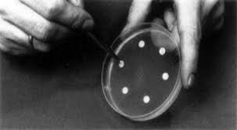
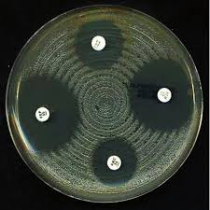
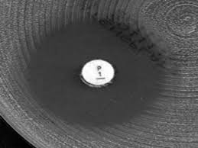
ETKİ MEKANİZMALARINA GÖRE DEZENFEKTANLAR
Hücre Zarını Etkileyenler
Yüzey Aktif Dezenfektanlar
Fenol: Dezenfektan olarak kullanımı tercih edilmese de; Fenol, dezenfektanların aktivitelerini belirlemede standart madde olarak kullanılır. Bu amaçla FENOL SABİTESİ TESTİ’nden yararlanılır
Test mikroorganizmları
Staphylococcus aureus
Salmonelle typhi
Pseudomonas aeruginosa
Bakteriyosin Agar (Besiyeri)
Test Kimyasalı Emdirilmiş Kağıt Diskler
Zon Çapı

Slide 7
ETKİ MEKANİZMALARINA GÖRE DEZENFEKTANLAR
Hücre Zarını Etkileyenler
Yüzey Aktif Dezenfektanlar
Fenol Türevleri (Fenolik Bileşikler): Fenollerin türevi olup sabun veya deterjanlarla kombine edildiğinde fenollerden daha az zararlı ve antibakteriyal etkileri daha fazladır. Fenolikler mikroorganizmalara, plazma membranlarını bozarak, enzim inaktivasyonu ve proteinleri denatüre ederek etkili olmaktadır. Fenolikler nrganik~madde varlığında aktivitelerini sürdürmeleri, stabil ve uzun süreli olmaları nedeniyle özellikle tıpta sıklıkla kullanılan dezenfektanlardandır.
Alkil grubu: Krezol, lizol.
Klor grubu: Hekzaklorofen

Slide 8
ETKİ MEKANİZMALARINA GÖRE DEZENFEKTANLAR
Hücre Zarını Etkileyenler
Yüzey Aktif Dezenfektanlar
Organik Çözücüler: Sitoplazma zarının lipit yapısını bozarak ve hücre proteinini denatüre ederek etki ederler.
Örn. kloroform, alkoller ve tolüen vb.

Slide 9
ETKİ MEKANİZMALARINA GÖRE DEZENFEKTANLAR
Hücre Proteinlerini Denatüre Edenler
Alkol, Aseton, Organik çözücüler vb.

Slide 10
ETKİ MEKANİZMALARINA GÖRE DEZENFEKTANLAR
Protein ve Nükleik Asitlerin Fonksiyonel Gruplarında
Modifikasyon Yapanlar
Ağır metaller (örn. civa, bakır, çinko),
oksitleyici ajanlar (örn. peroksitler),
alkilleyici ajanlar (örn. formalin, etilen oksit)

Slide 11
ETKİ MEKANİZMALARINA GÖRE DEZENFEKTANLAR
Enzimlerin İşlevini Bozarak veya Değiştirerek Etki Edenler
Örn. kuarterner amonyum bileşenleri, okside edici maddeler, formaldehid, etilen oksit.

Slide 12
ETKİ MEKANİZMALARINA GÖRE DEZENFEKTANLAR
Bakteri Sporlarına Etki Edenler
Kuarterner amonyum bileşenleri germinasyon aşamasında etkilidir.
Fenol, sporun oluşum aşamasına etki eder.
Gluteraldehid, formaldehid, hipoklorit, iyot, hidrojen peroksit ve etilen oksit olgun spor aşamasında etkilidir

Slide 13
Kaynakça:
Ufuk ABBASOĞLU, Dezenfektanlar: Sınıflama ve Amaca Uygun Kullanım Alanları, 6. Ulusal Sterilizasyon Dezenfeksiyon Kongresi, 1-5 Nisan 2009, Antalya, Türkiye
Aydın D. Minimal invaziv cerrahide enfeksiyon etkenleri. ANKEM Derg 2008;22(Ek 2):221-8.
Daneyemez O. Ülkemizde sık kullanılan bazı dezenfektanların mikrobiyolojik aktivitelerinin tespiti üzerinde bir araştırma. Ankara Üniversitesi Sağlık Bilimleri Enstitüsü Yüksek Lisans Tezi, Ankara 2000.
Dikbaş İ, Köksal T. Hareketli protezlerin temizlenmesinde ve dezenfeksiyonunda kullanılan maddeler ve yöntemler. Hacettepe Dişhekimliği Fakültesi Dergisi 2005;29(4A):16-27

